Slide 1

CUAI 핸즈온 스터디 3팀
2022.03.29
발표자 : 오창준

Slide 2
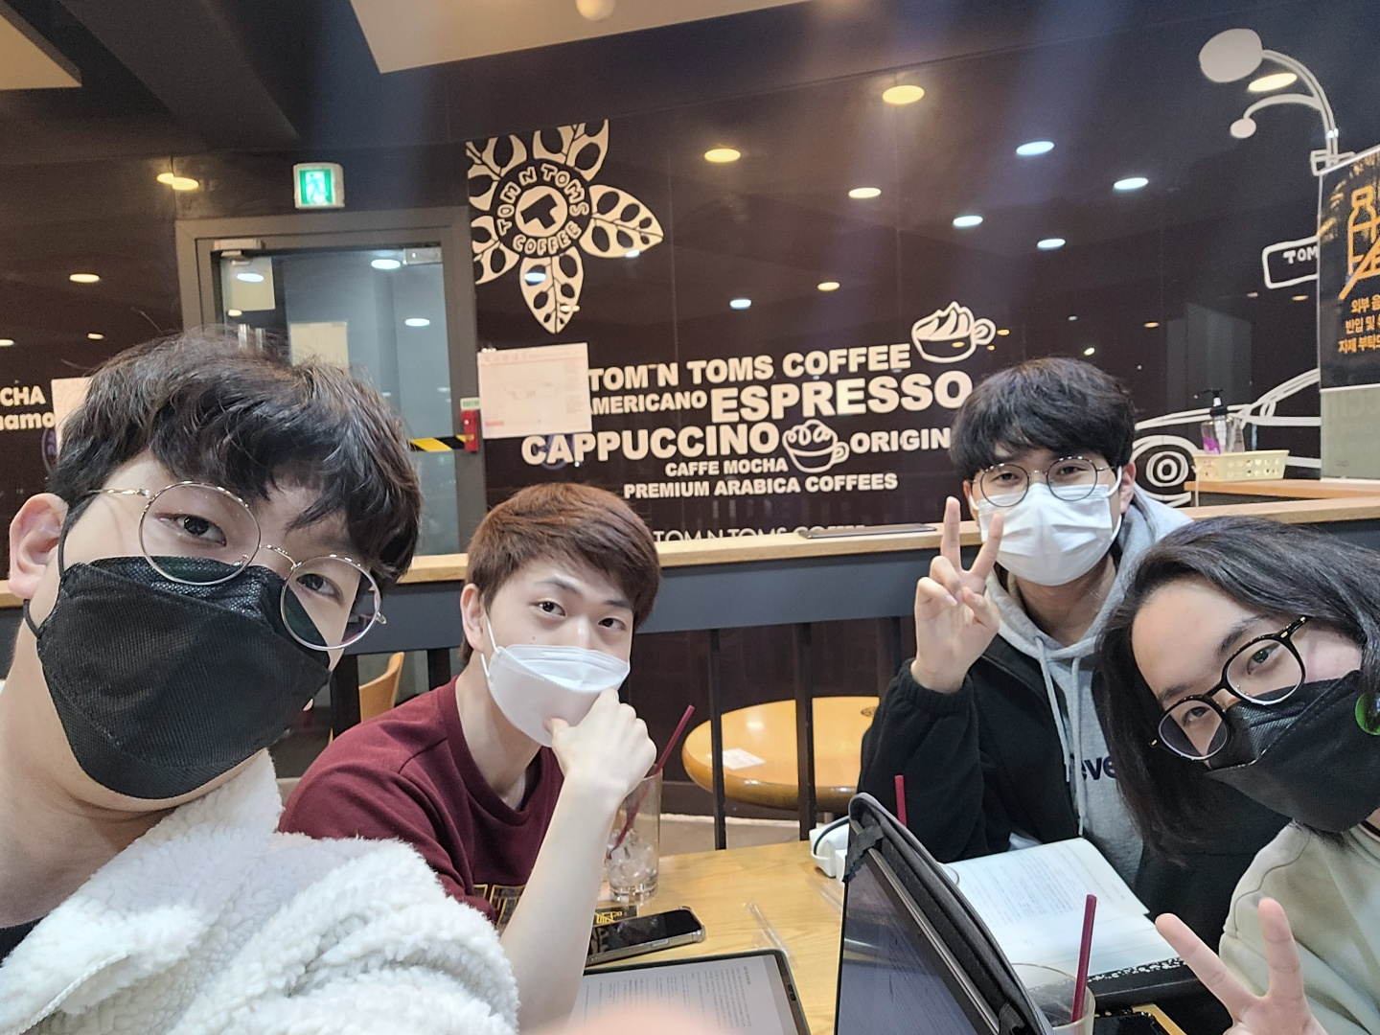
스터디원 소개 및 만남 인증
스터디원 1 : 김진우
스터디원 2 : 김태윤
스터디원 3 : 오창준
스터디원 4 : 유상준

Slide 3
목차
스터디 진행 방식
스터디 진행 내용
결정 사항

Slide 4
스터디 진행 방식
전체적인 느낌 공유 및 가벼운 질문
코드를 하나하나 보며 설명
처음부터 보며 구체적인 질의응답
대면 스터디에서 해결하지 못한 문제 해결

Slide 5
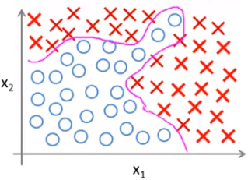
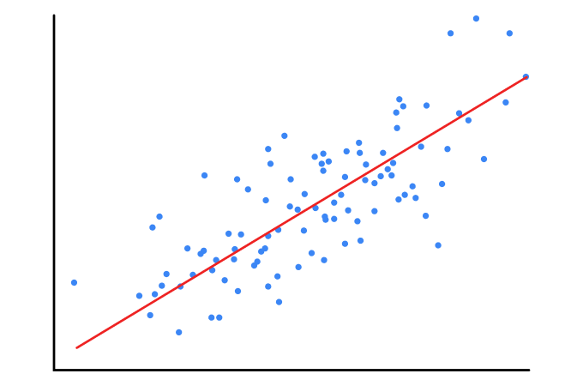
스터디 진행 내용
분류와 회귀의 차이?
분류 문제에서도 특성 스케일링을 사용하는 이유?

Slide 6
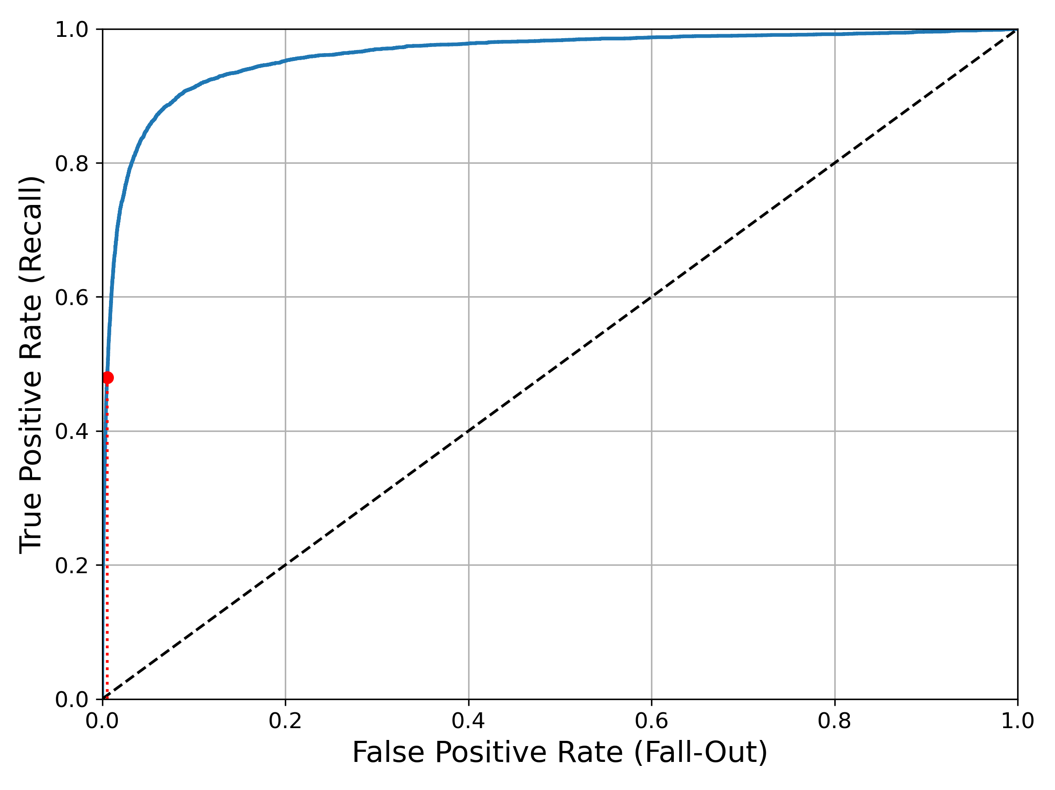
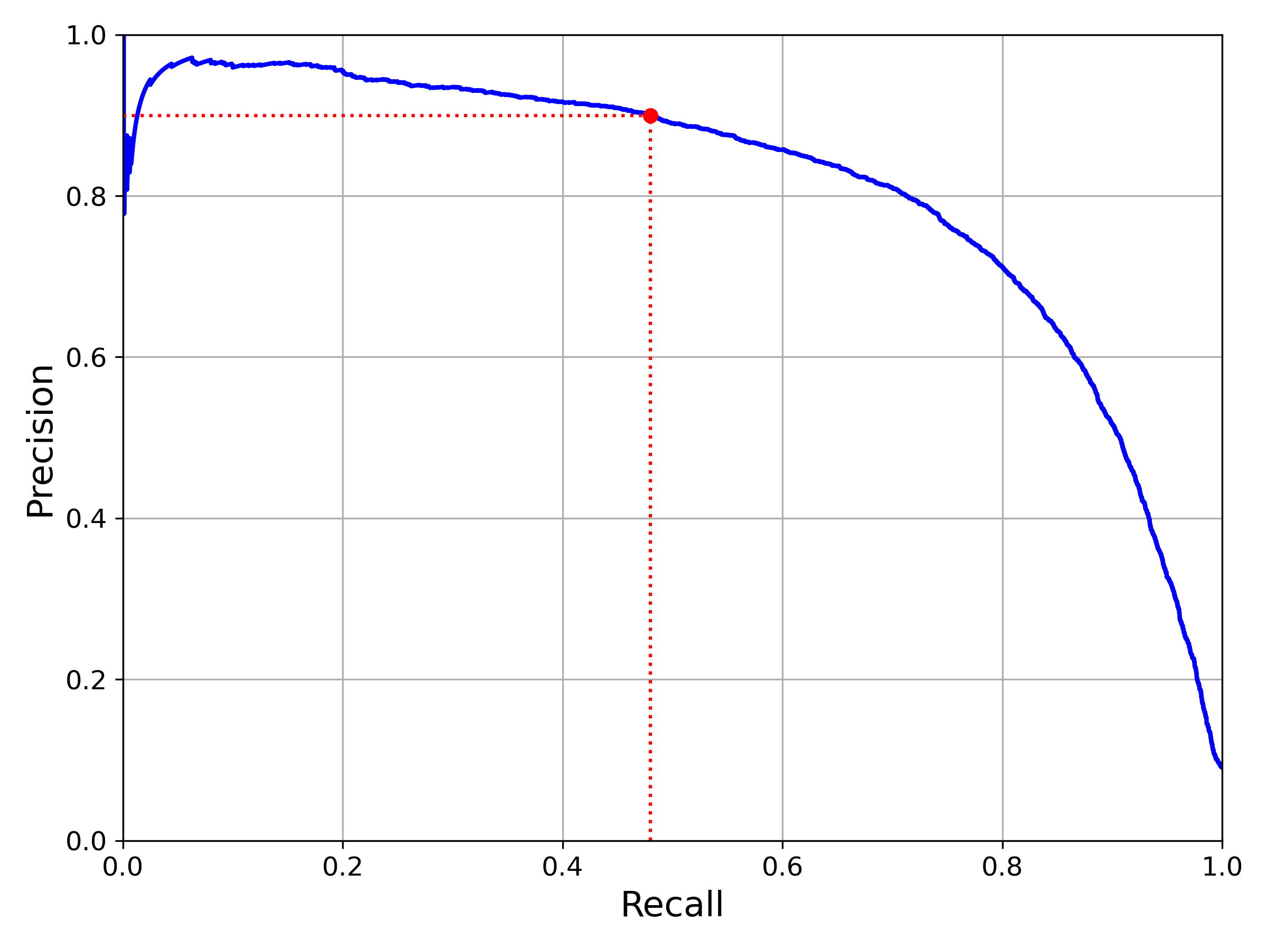
스터디 진행 내용
PR 곡선과 ROC 곡선 중 어떤 것을 선택할 것인가

Slide 7

결정 사항
지금까지 책에서 배운 과정을 최대한 활용하여 캐글 타이타닉 문제 해결

Slide 8
감사합니다!
사진 출처: https://doorbw.tistory.com/169

